Slide 1
Pengantar Ilmu Komputer
Microsoft Office Excel 2

Slide 2
Fungsi LEFT, MID, dan RIGHT

Slide 3
Fungsi LEFT
Fungsi Left – Digunakan untuk menampilkan isi sel dihitung mulai dari karakter pertama dari kiri.
Rumus :
=LEFT(Sel Asal; Banyak karakter yg akan ditampilkan)

Slide 4
Fungsi MID
Fungsi Mid – Digunakan untuk menampilkan isi sel dihitung mulai dari indeks karakter pilihan, lalu berapa karakter yang akan ditampilkan mulai dari indeks karakter pilihan tersebut.
Rumus :
=MID(Sel Asal; Dimulai dari; Banyak char yg ditampilkan)

Slide 5
Fungsi RIGHT
Fungsi Right – Digunakan untuk menampilkan isi sel dihitung mulai dari karakter pertama dari kanan.
Rumus :
=RIGHT(Sel Asal; Banyak karakter yg akan ditampilkan

Slide 6
VLOOKUP dan HLOOKUP

Slide 7
VLOOKUP
VLOOKUP – Digunakan untuk mengisi data berdasarkan tabel referensi yang berbentuk kolom atau vertikal.
=VLOOKUP(Nilai Kunci; Tabel Referensi; Kolom yg digunakan; 0)
Note untuk 0 diakhir :
0 = FALSE = Exact Match
Artinya : Nilai yg dihasilkan harus sesuai dengan tabel, jika data tidak ada dalam tabel maka akan tertulis #N/A
1 = TRUE = Approximate Match
Artinya : Nilai yg dihasilkan tidak harus sesuai tabel, jika data tidak ada dalam tabel maka dia akan “mengira-ngira” nilainya tersebut. Biasanya digunakan untuk data terurut.

Slide 8
HLOOKUP
HLOOKUP – Digunakan untuk mengisi data berdasarkan tabel referensi yang berbentuk baris atau horizontal.
=HLOOKUP(Nilai Kunci; Tabel Referensi; Kolom yg digunakan; 0)
Note untuk 0 diakhir :
0 = FALSE = Exact Match
Artinya : Nilai yg dihasilkan harus sesuai dengan tabel, jika data tidak ada dalam tabel maka akan tertulis #N/A
1 = TRUE = Approximate Match
Artinya : Nilai yg dihasilkan tidak harus sesuai tabel, jika data tidak ada dalam tabel maka dia akan “mengira-ngira” nilainya tersebut. Biasanya digunakan untuk data terurut.

Slide 9
DIAGRAM

Slide 10
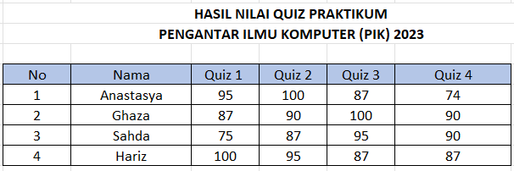
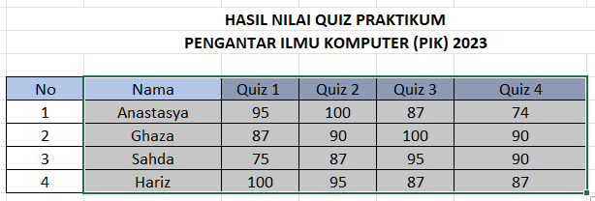
Membuat Diagram Batang
1
Buatlah tabel dan isinya terlebih dahulu
Blok tabel yang akan dijadikan diagram
2

Slide 11
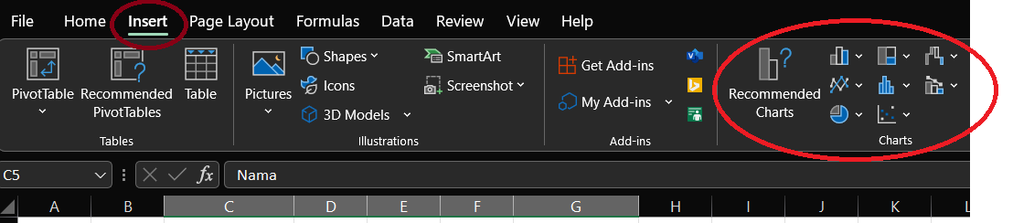
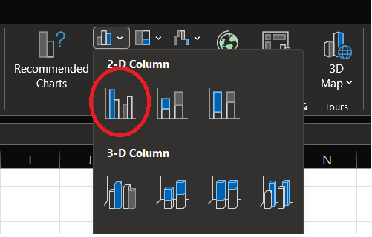
Membuat Diagram Batang
3
Pilih menu insert, lalu cari chart
Pilih Column Chart sesuai kebutuhan
4

Slide 12
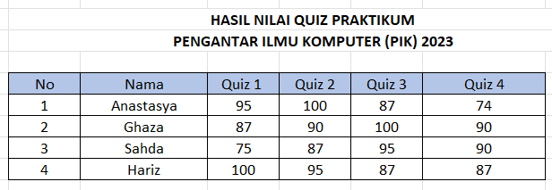
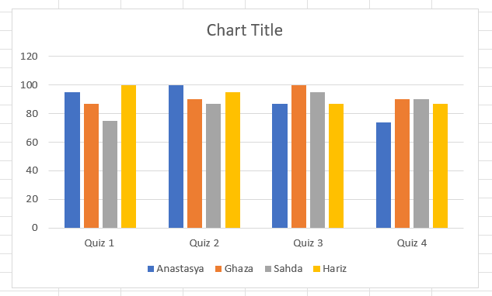
Membuat Diagram Batang
5
Diagram akan muncul secara otomatis

Slide 13
PIVOT TABLE

Slide 14
PIVOT TABLE
Pivot Table adalah sebuah tabel interaktif yang bisa menampilkan ringkasan data berjumlah besar dalam bentuk dan orientasi yang berbeda.
Pivot Table juga mampu melakukan kalkulasi pada setiap item yang dibutuhkan dengan menggunakan cara perhitungan sesuai kebutuhan.

Slide 15
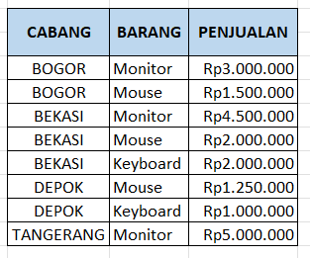
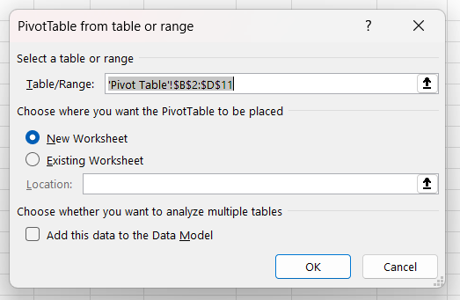
PIVOT TABLE
Buatlah tabel terlebih dahulu beserta datanya, usahakan tidak ada sel kosong, jika sudah, blok tabel tersebut.
Pada tab Insert, klik PivotTable, maka akan muncul menu ini :

Slide 16
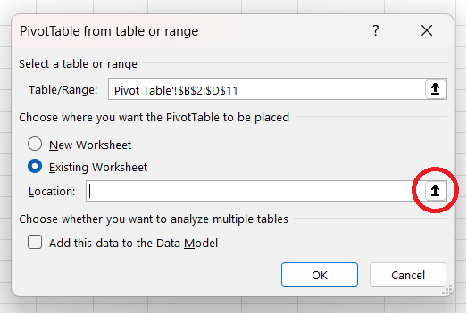
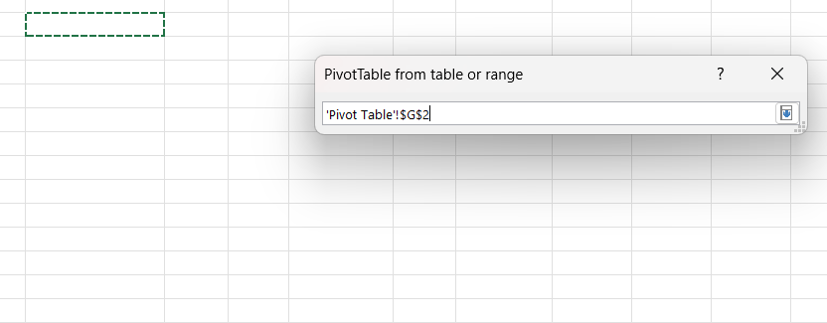
PIVOT TABLE
3. Pada menu PivotTable, pilih Existing Worksheet lalu pada Location, klik tombol panah untuk menunjuk lokasi munculnya PivotTable.
4. Klik Sel kosong untuk
memunculkan PivotTable,
Jika sudah maka klik kembali
Tombol panah. Lalu klik OK.

Slide 17
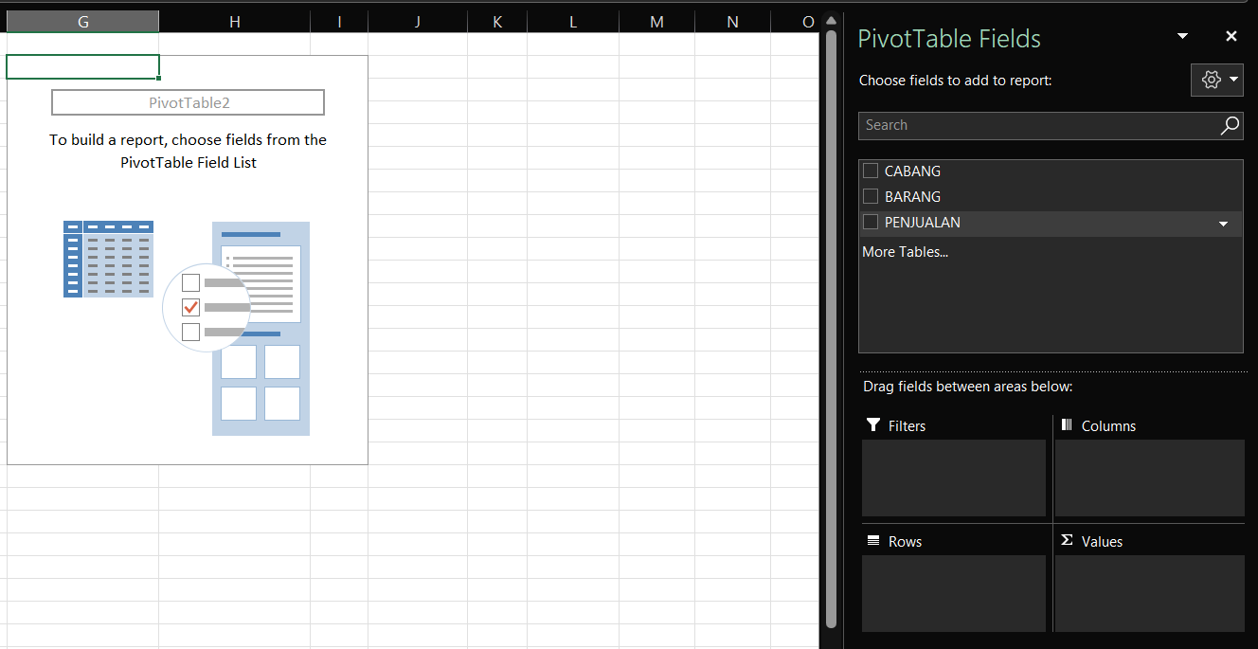
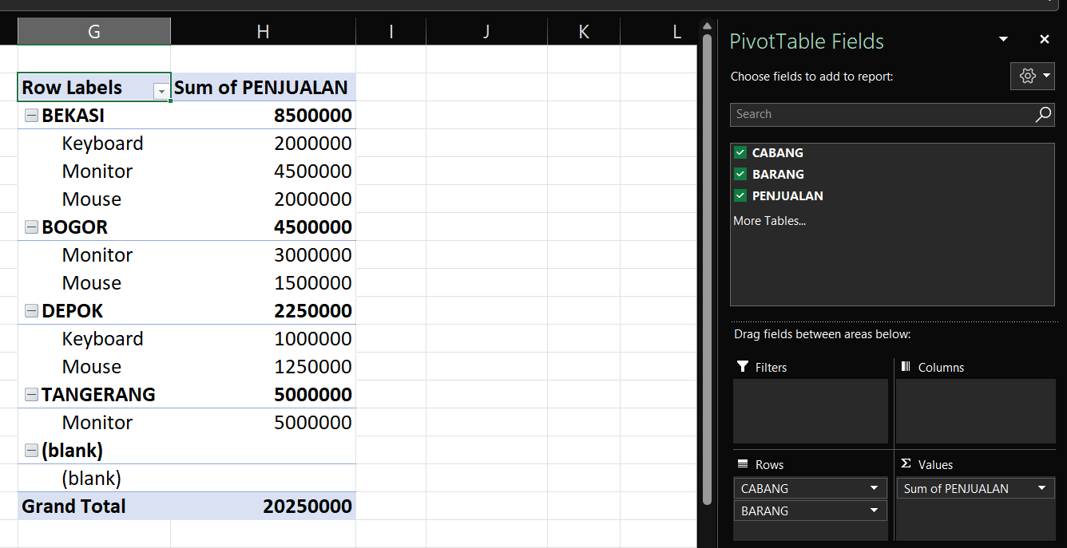
PIVOT TABLE
5. Jika sudah muncul menu seperti di bawah, maka PivotTable siap digunakan, ceklis Field yang diinginkan untuk menggunakan PivotTable sesuai keinginan.

Slide 18
TUGAS… ☺

Slide 19
Tugas Pertemuan 4
Buatlah data yang menggunakan Rumus VLOOKUP dan HLOOKUP.
Dan buatlah data baru pada sheet 2 dan buat Diagram Batangnya!
*Data tidak boleh sama dengan yang ada di ppt.
Format file : NPM_Nama_Kelas_TugasP4
Contoh : 065122146_Laili Athiyyah_E_TugasP4

Slide 20
감사합니다 ! ☺

